Slide 1
Словарь в загадках УМК «Школа России» 2 класс
Учитель начальных классов
МБОУ ООШ № 16 города Армавира
Гукепшева Ирина Александровна

Slide 2
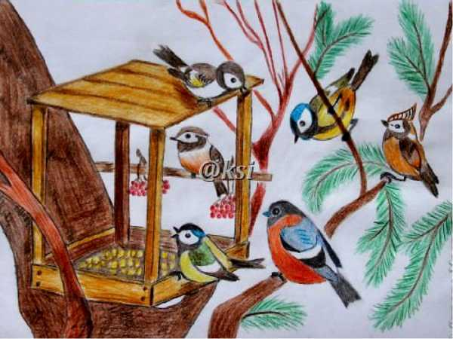
Загадки о птицах

Slide 3
Я весь день ловлю жучков. Уплетаю червячков, В теплый край я не летаю. Здесь, под крышей обитаю. Чик-чирик! Не робей! Я бывалый …

Slide 4
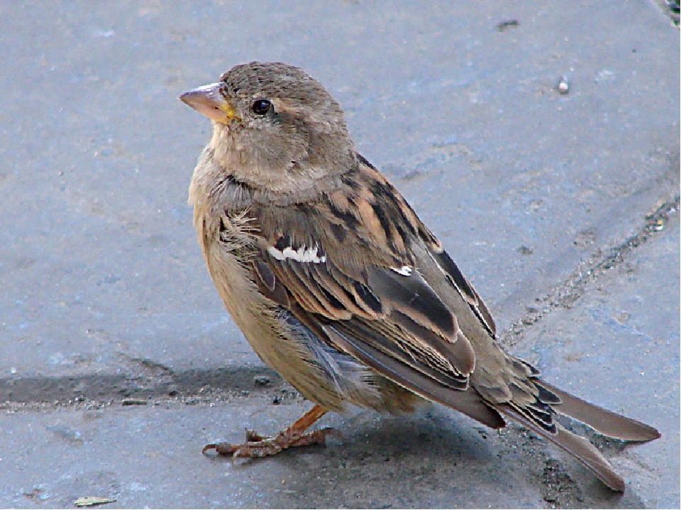
ВОРОБЕЙ

Slide 5
Окраской – сероватая, Повадкой – вороватая, Крикунья хрипловатая – Известная персона. Кто она? …

Slide 6
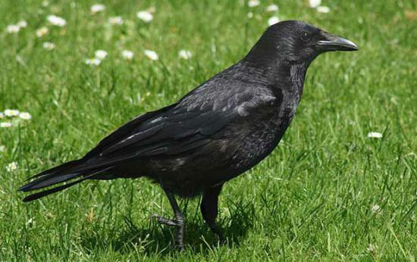
ВОРОНА

Slide 7
Где шум и гам, там и она, Идёт о ней в лесу молва: Что нет болтливей этой птицы, Что ей на месте не сидится, Что там, где драка, ссора, склока, Там точно кружится…

Slide 8
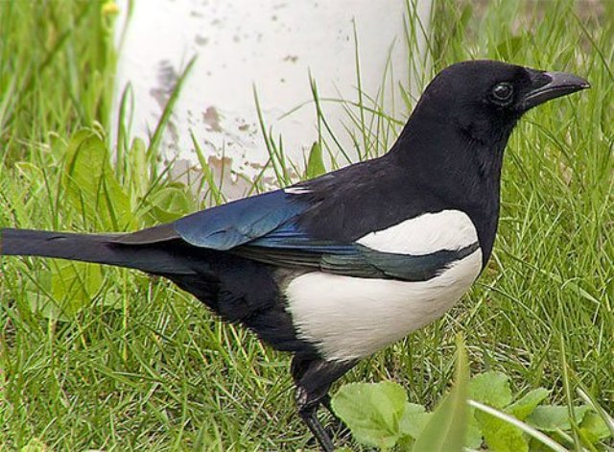
СОРОКА

Slide 9
Что за птица, что за диво, Как фонарик на снегу, И всегда она красива, Словно ягода в лесу!

Slide 10
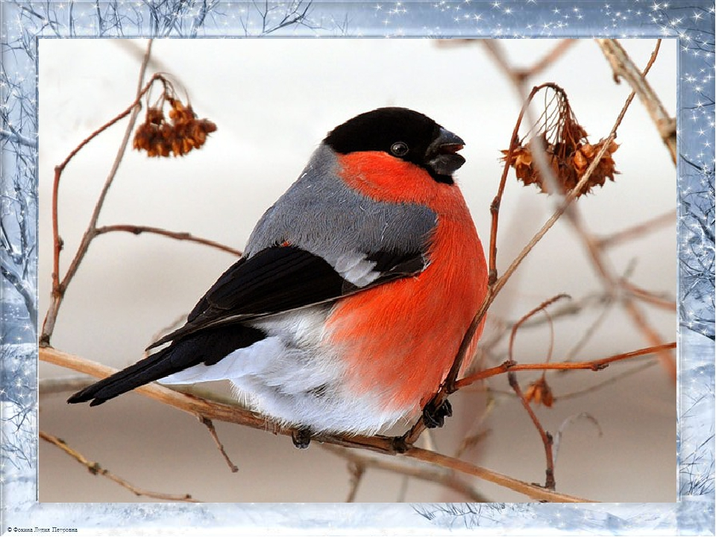
СНЕГИРЬ

Slide 11
Яркие перья, клюв золотой, Гребень красивый над головой. Шпоры на ножках, звонко поёт. Кто он такой, кто быстрей назовет? …

Slide 12
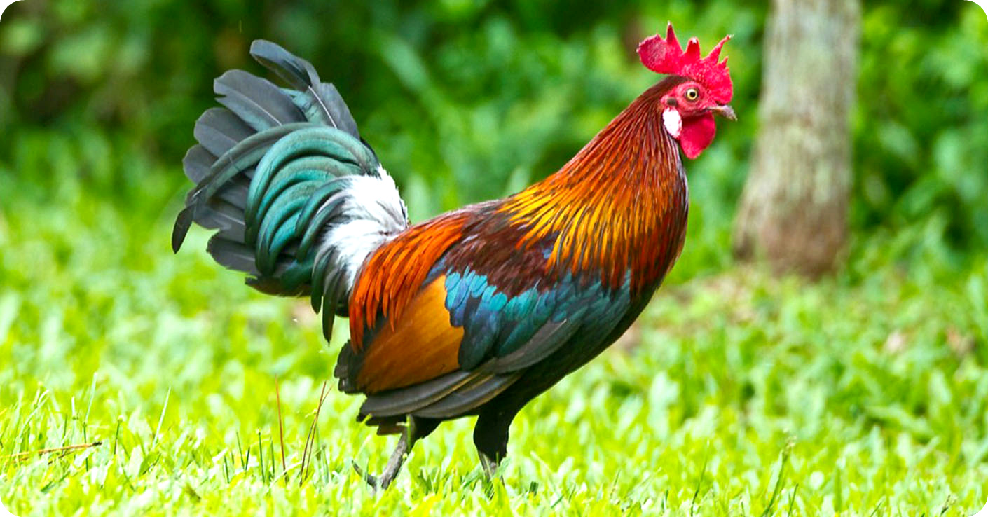
ПЕТУХ

Slide 13
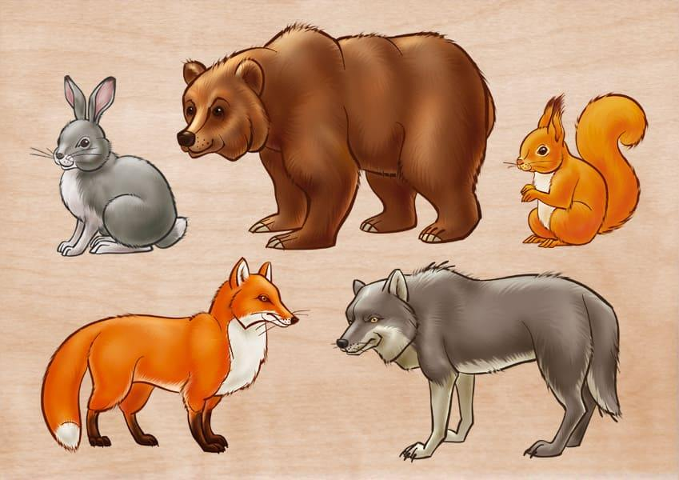
Загадки о животных

Slide 14
Длинные ушки, раскосые глазки. Очень трусливый и в жизни, и в сказке. Прячется он от лисицы и волка. Любимое блюдо: капуста, морковка ...

Slide 15
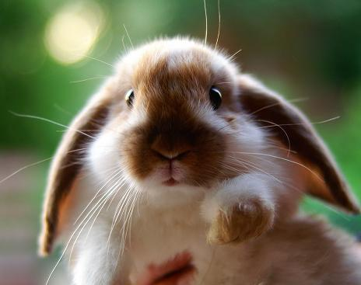
ЗАЯЦ

Slide 16
Рыжая плутовка Обманывает ловко. Её боится мышка, И зайка – шалунишка. Хоть сама в лесу живёт, Из деревни кур крадёт.

Slide 17
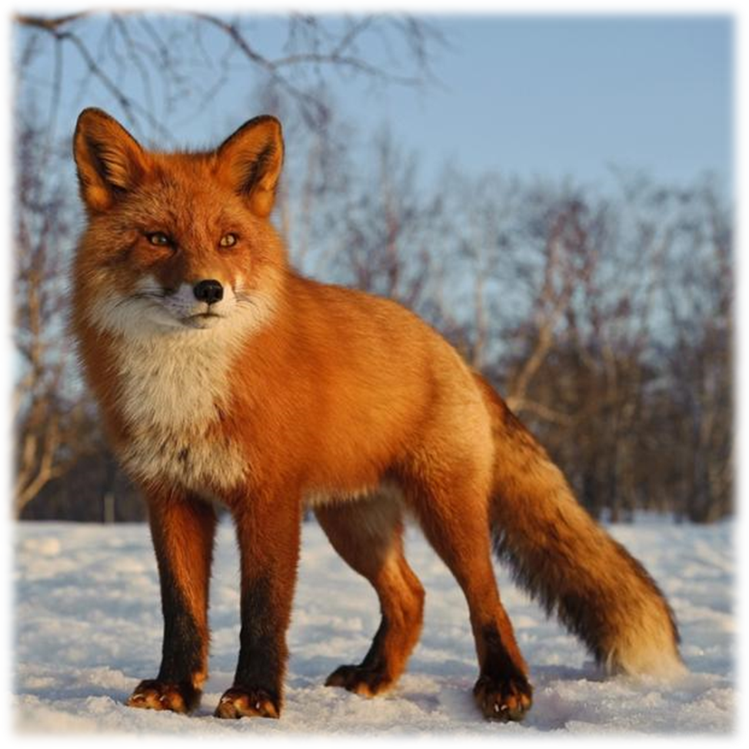
ЛИСИЦА

Slide 18
Вперевалку зверь идёт По малину и по мёд. Любит сладкое он очень. А когда приходит осень, Лезет в яму до весны, Где он спит и видит сны.

Slide 19
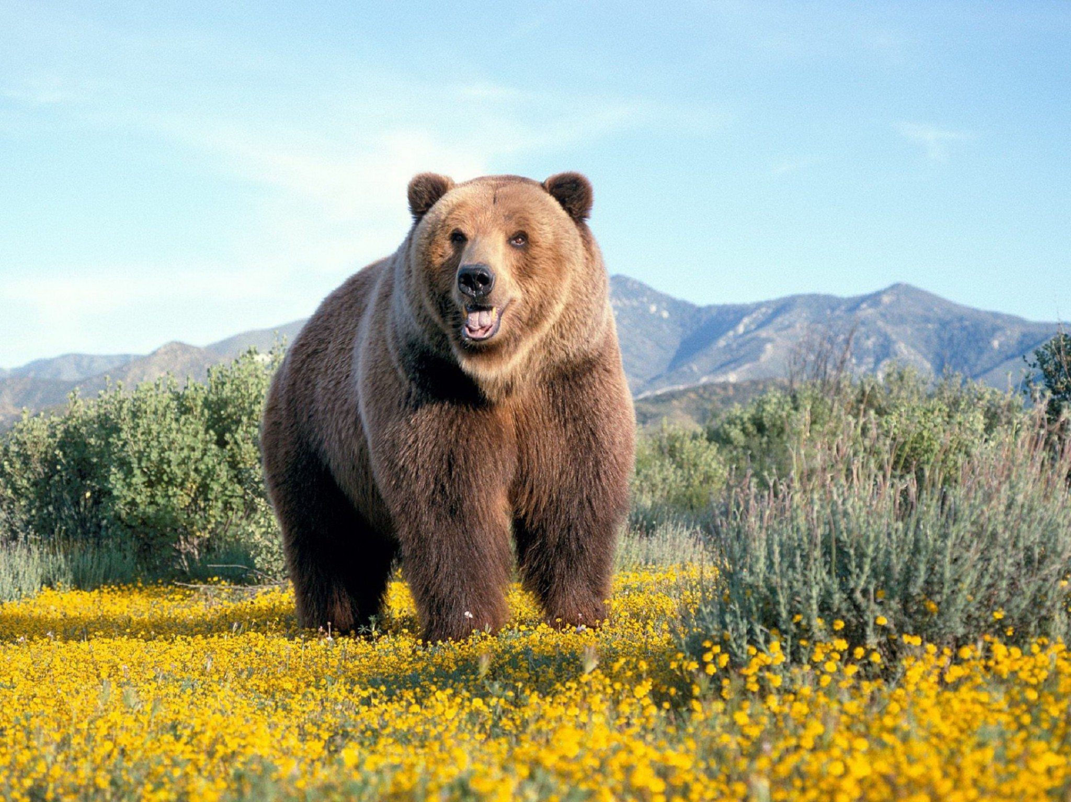
МЕДВЕДЬ

Slide 20
Когда маленькой была, Головастиком по луже я плыла. Выросла, зелёной стала, Петь и квакать не устала. Сплю на кувшинке, без подушки. А кто такая я? …

Slide 21
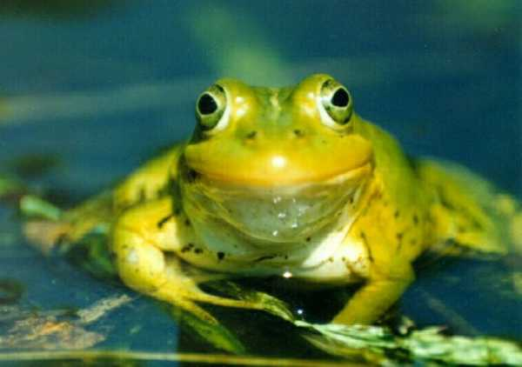
ЛЯГУШКА

Slide 22
Ноги цепкие, как руки, Ей, конечно, не до скуки: Всё хватает без разбора, Ест бананы до упора, Дом родной ее – лиана, Что за зверь-то? …

Slide 23
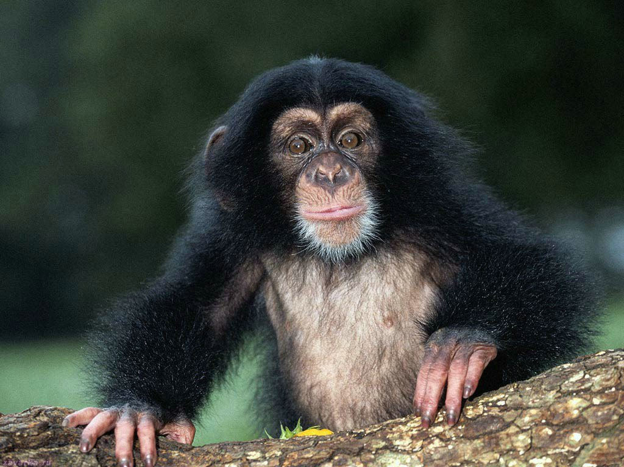
ОБЕЗЬЯНА

Slide 24
У меня отличный слух, Умный взгляд и тонкий нюх. Сразу лезу с кошкой в драку, Потому что я…

Slide 25
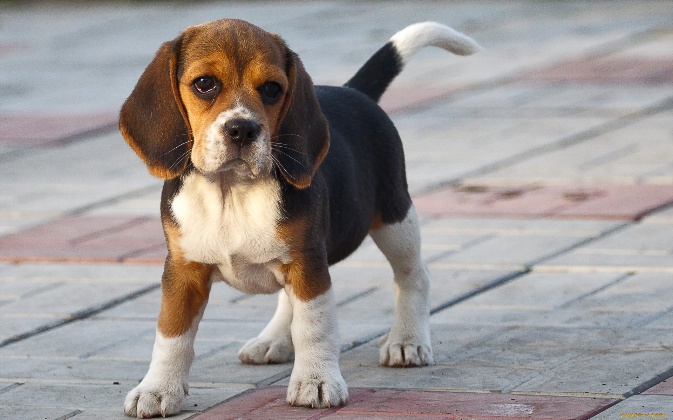
СОБАКА

Slide 26
На лугу стоит гора, у горы растут рога, мух пугает длинный хвост и гоняет жёлтых ос! Это чудо нам не ново- на лугу стоит …

Slide 27
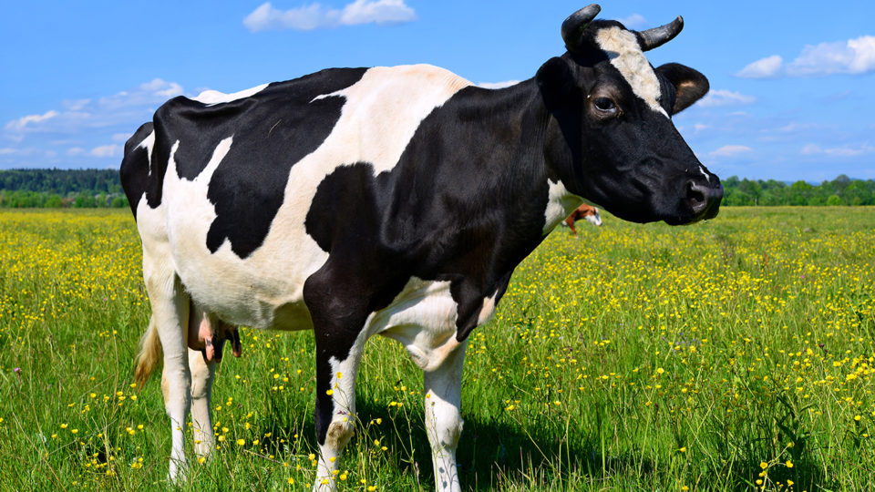
КОРОВА

Slide 28
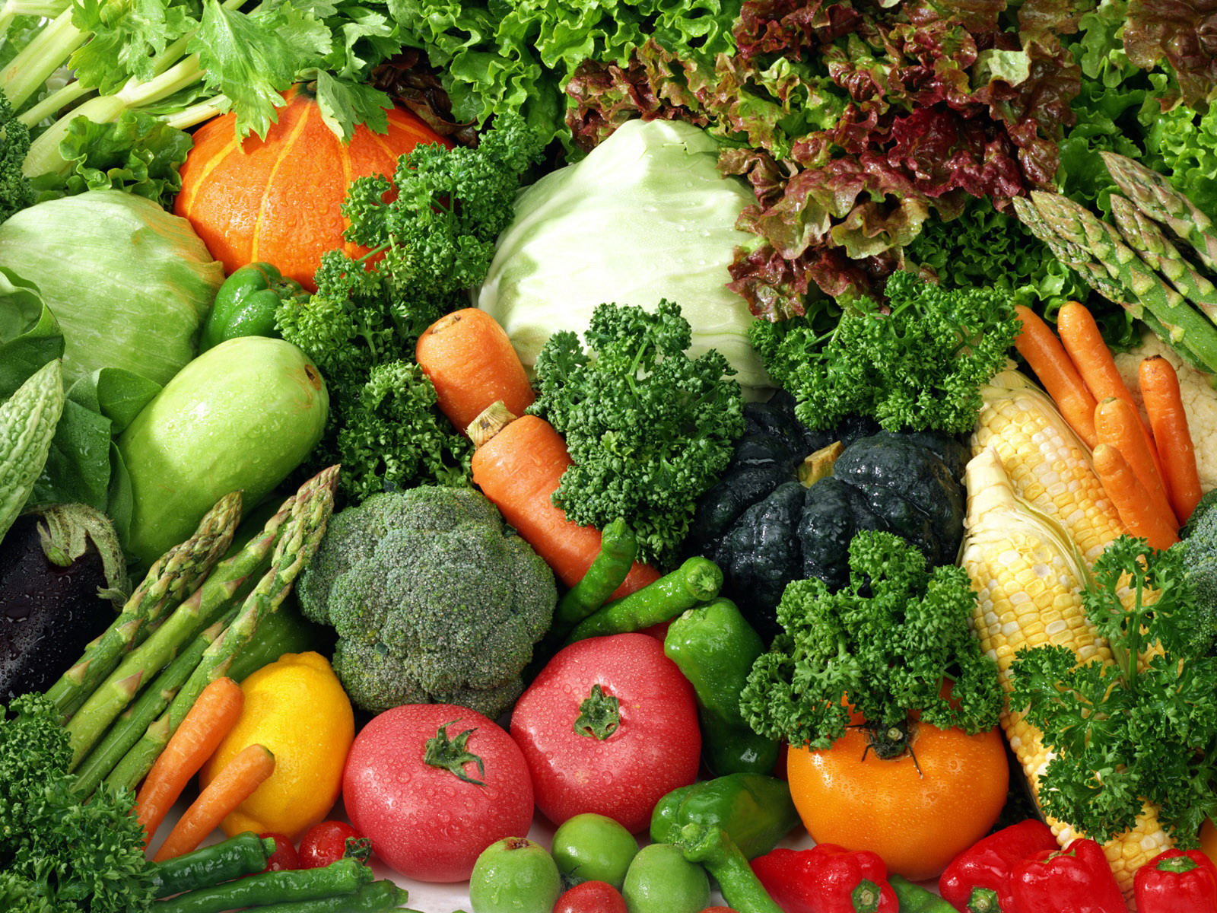
Загадки о растениях

Slide 29
Росла-росла и выросла, Из кустов вылезла, Ярким цветом засветилась И всем людям полюбилась.

Slide 30
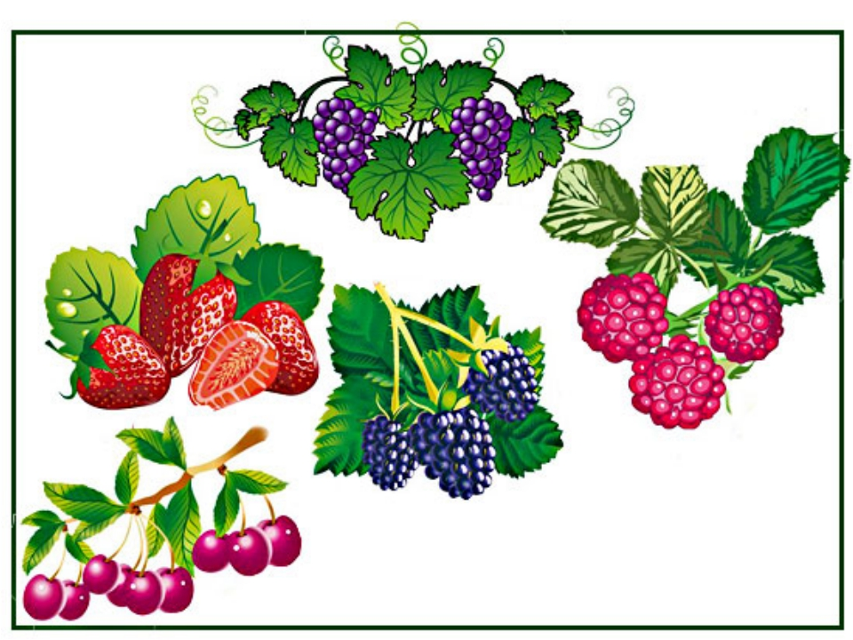
ЯГОДА

Slide 31
Я капелька лета На тоненькой ножке. Плетут для меня Кузовки и лукошки. Кто любит меня, Тот и рад поклониться. А имя дала мне Родная землица.

Slide 32
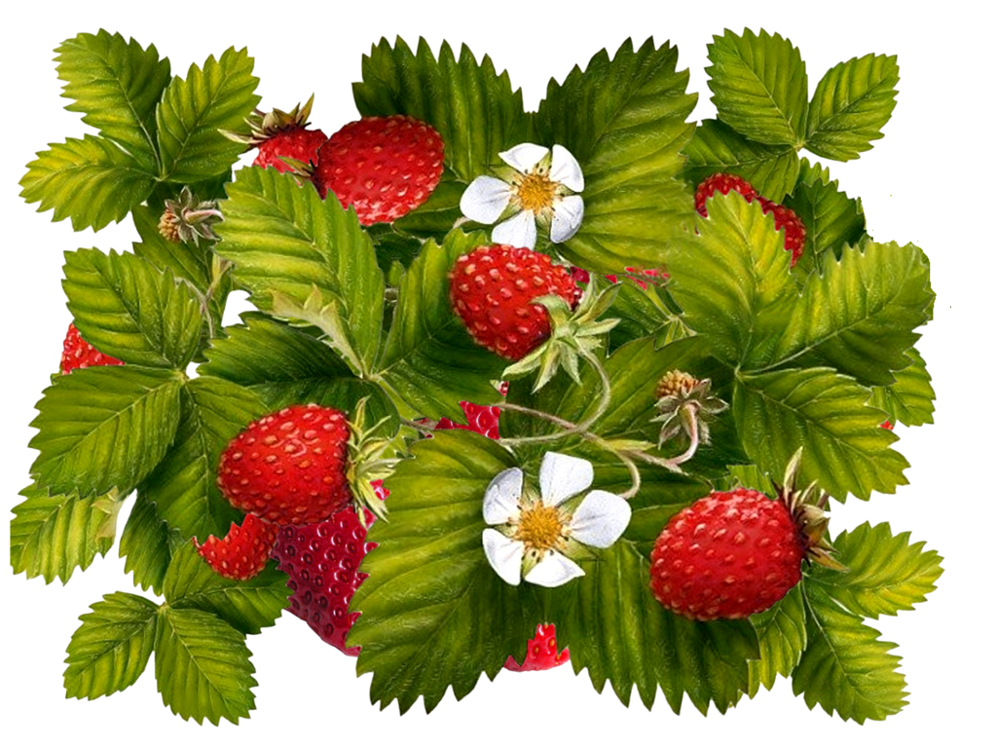
ЗЕМЛЯНИКА

Slide 33
Я колючею расту, Неприметно я цвету. Мои ягодки сочны И малиново красны, Трудно собираются, Быстро поедаются. От болезней и простуд Чай с моим вареньем пьют. Хоть из леса родом я, Но уже — садовая.

Slide 34
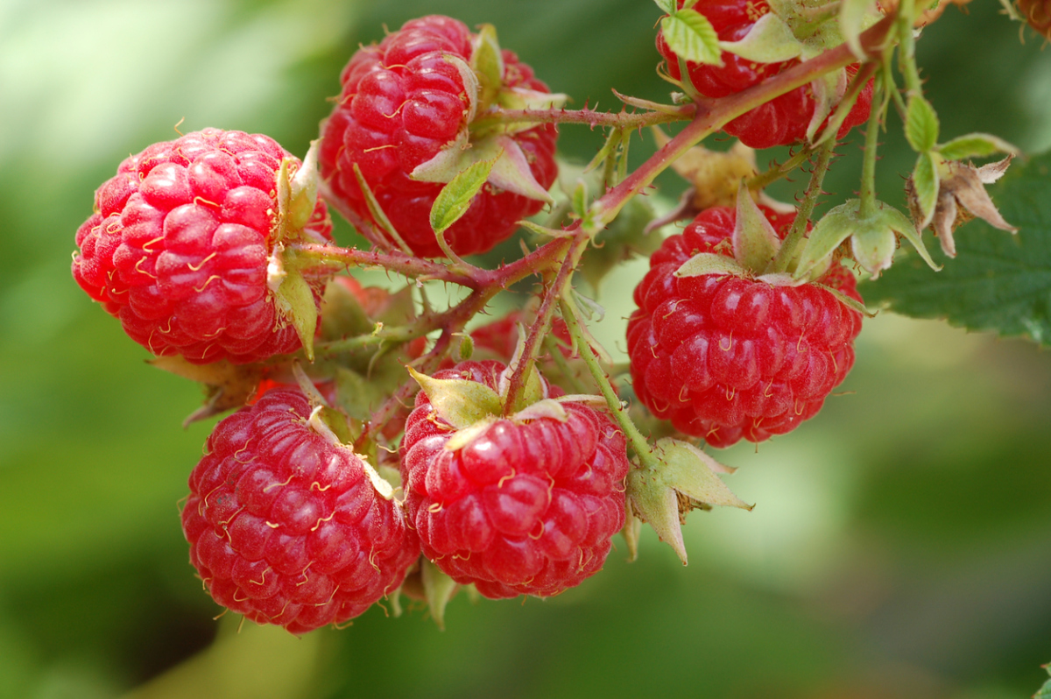
МАЛИНА

Slide 35
Круглые и сочные, На дереве растут. Красные, зеленые, Солнышком взращенные. Летом поспевают, Их осенью собирают.

Slide 36
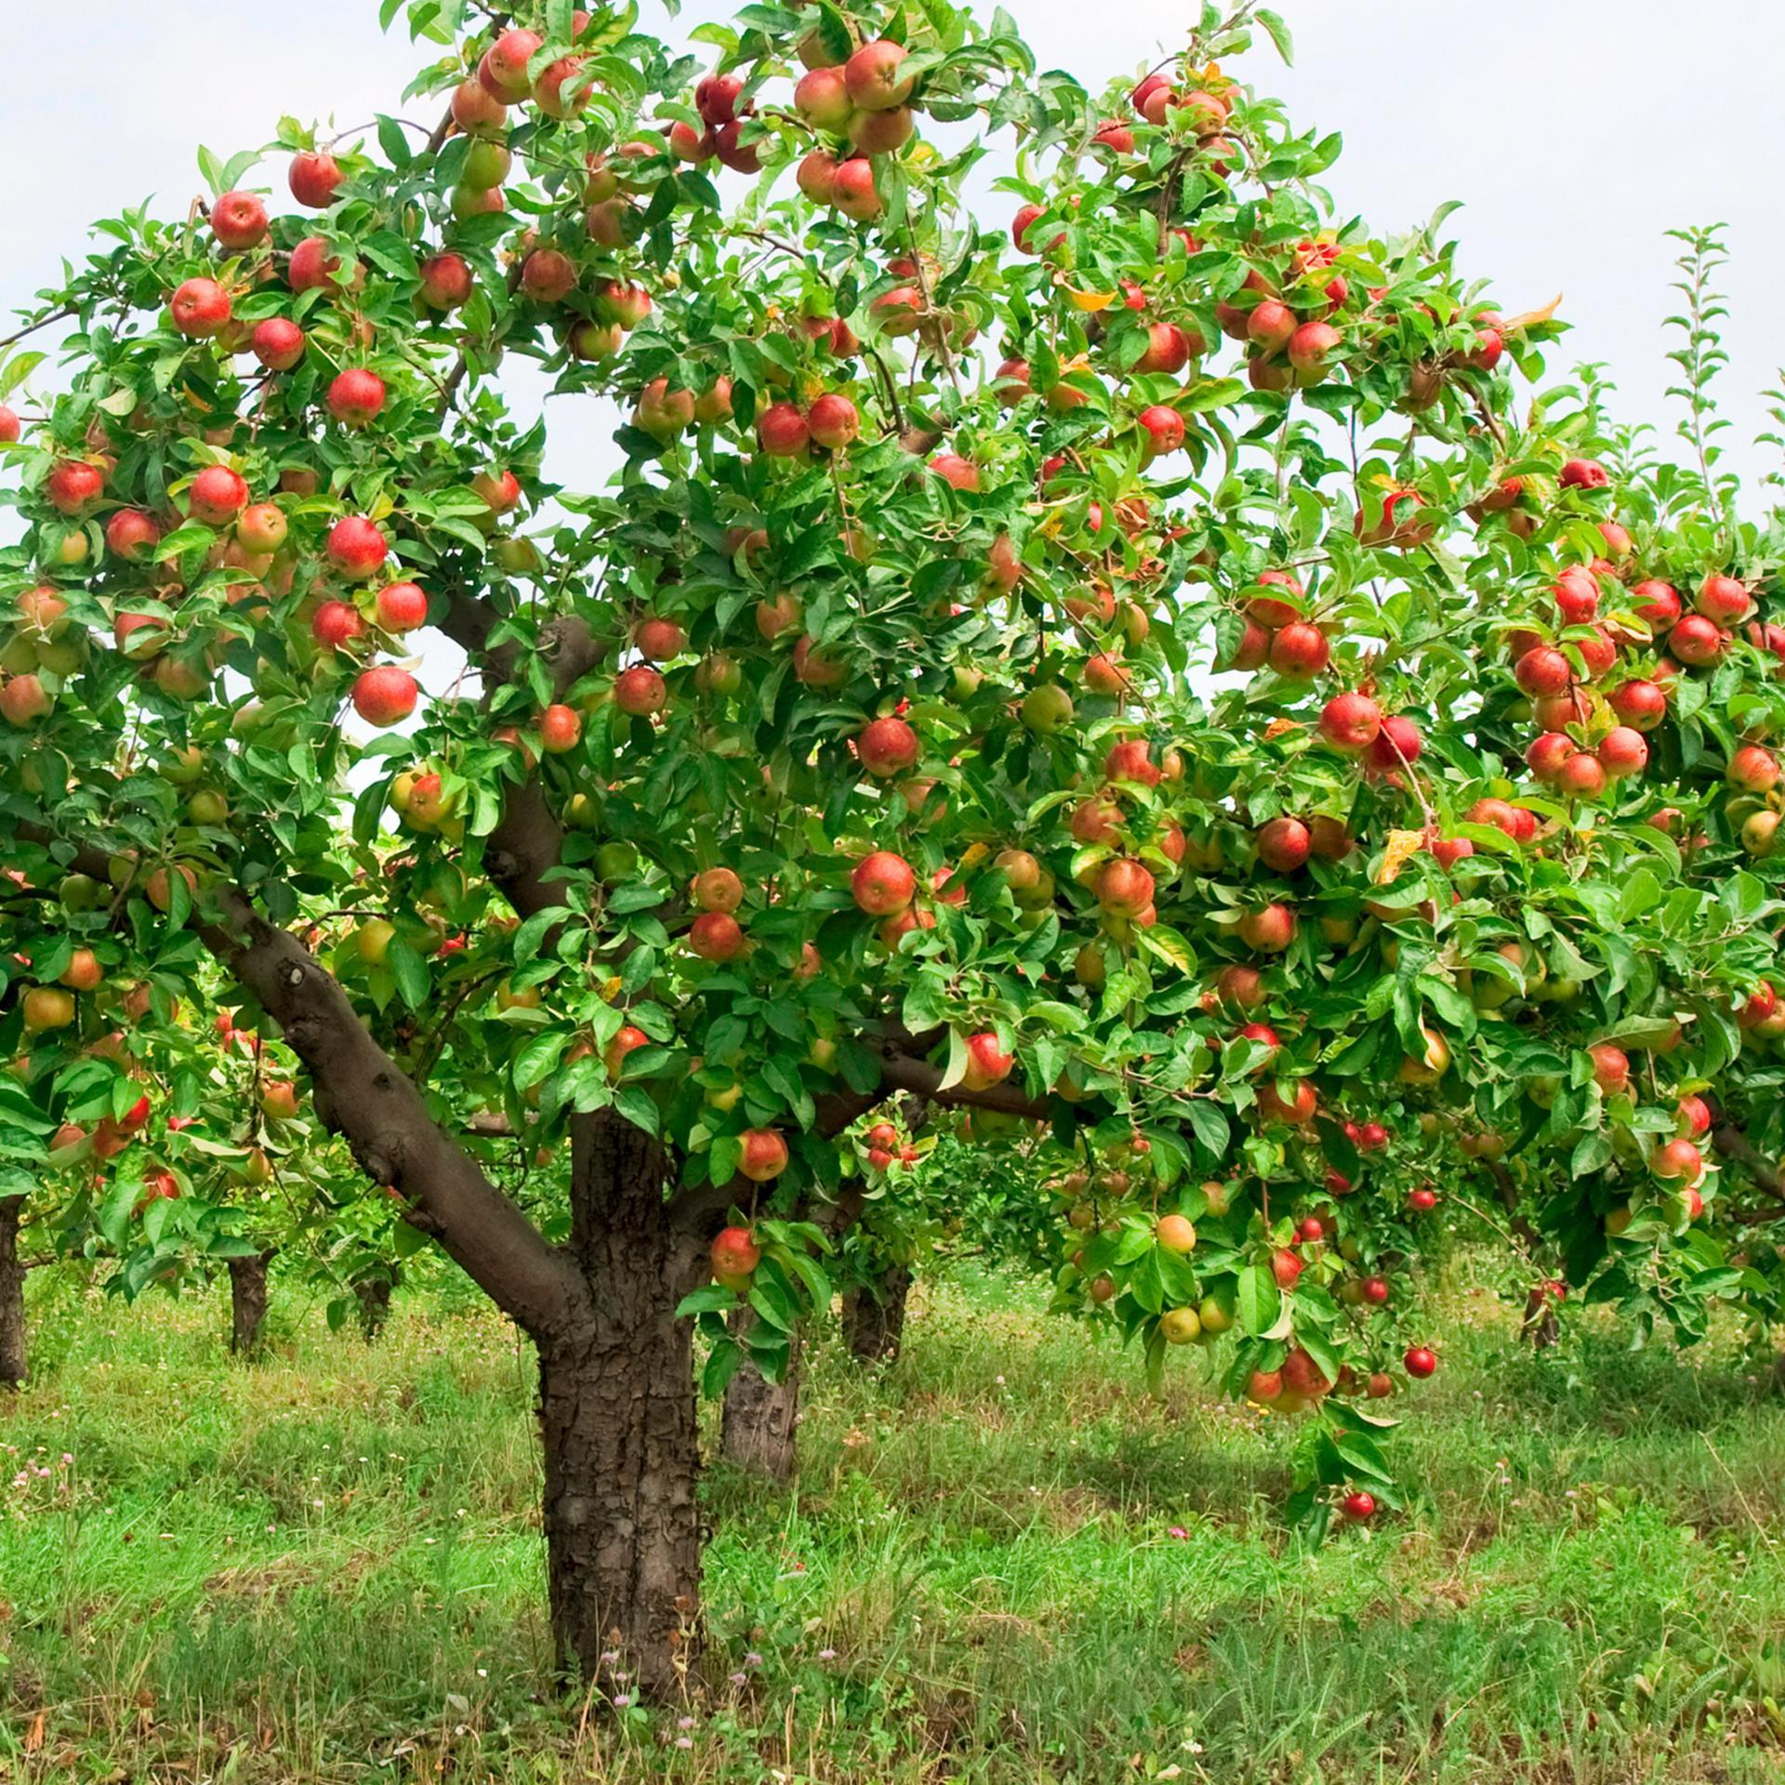
ЯБЛОНЯ ЯБЛОКО

Slide 37
Русская красавица Стоит на поляне, В зелёной кофточке, В белом сарафане.

Slide 38
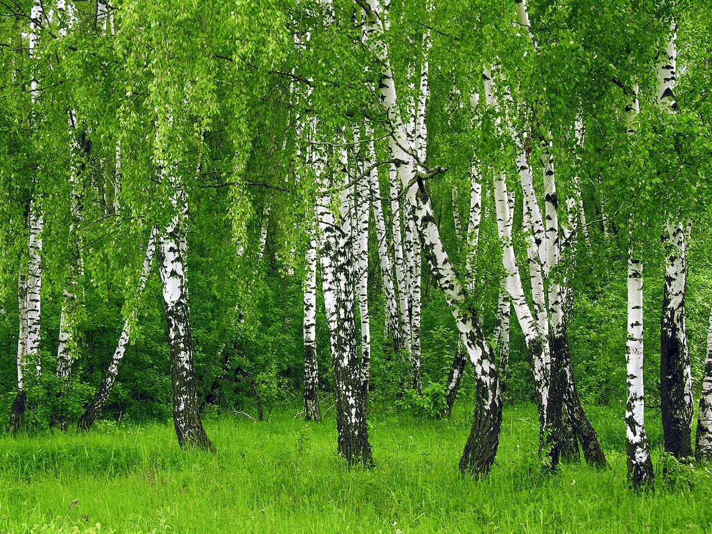
БЕРЁЗА

Slide 39
Хоть неплохо я одета, Бьет озноб меня всегда. И весной, и жарким летом Вся дрожу, как в холода.

Slide 40
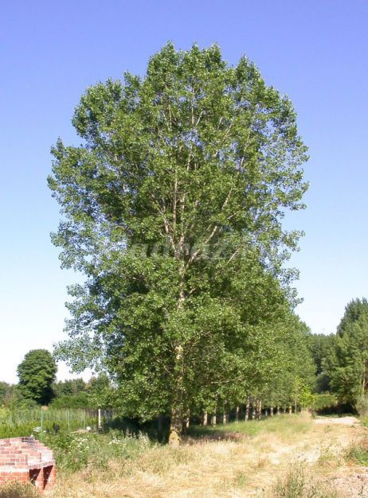
ОСИНА

Slide 41
Круглая, большая, с грядки, Белая, со вкусом сладким, Щей наваристых душа И в салате хороша! …

Slide 42
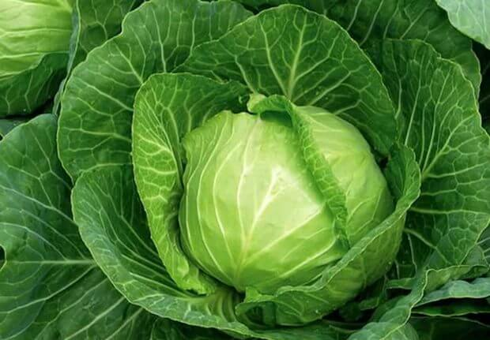
КАПУСТА

Slide 43
Кудрявая коса И блестит на ней роса! Чья коса лежит на грядке? Где оранжевые пятки? В землю спрятала плутовка, Витаминная …

Slide 44
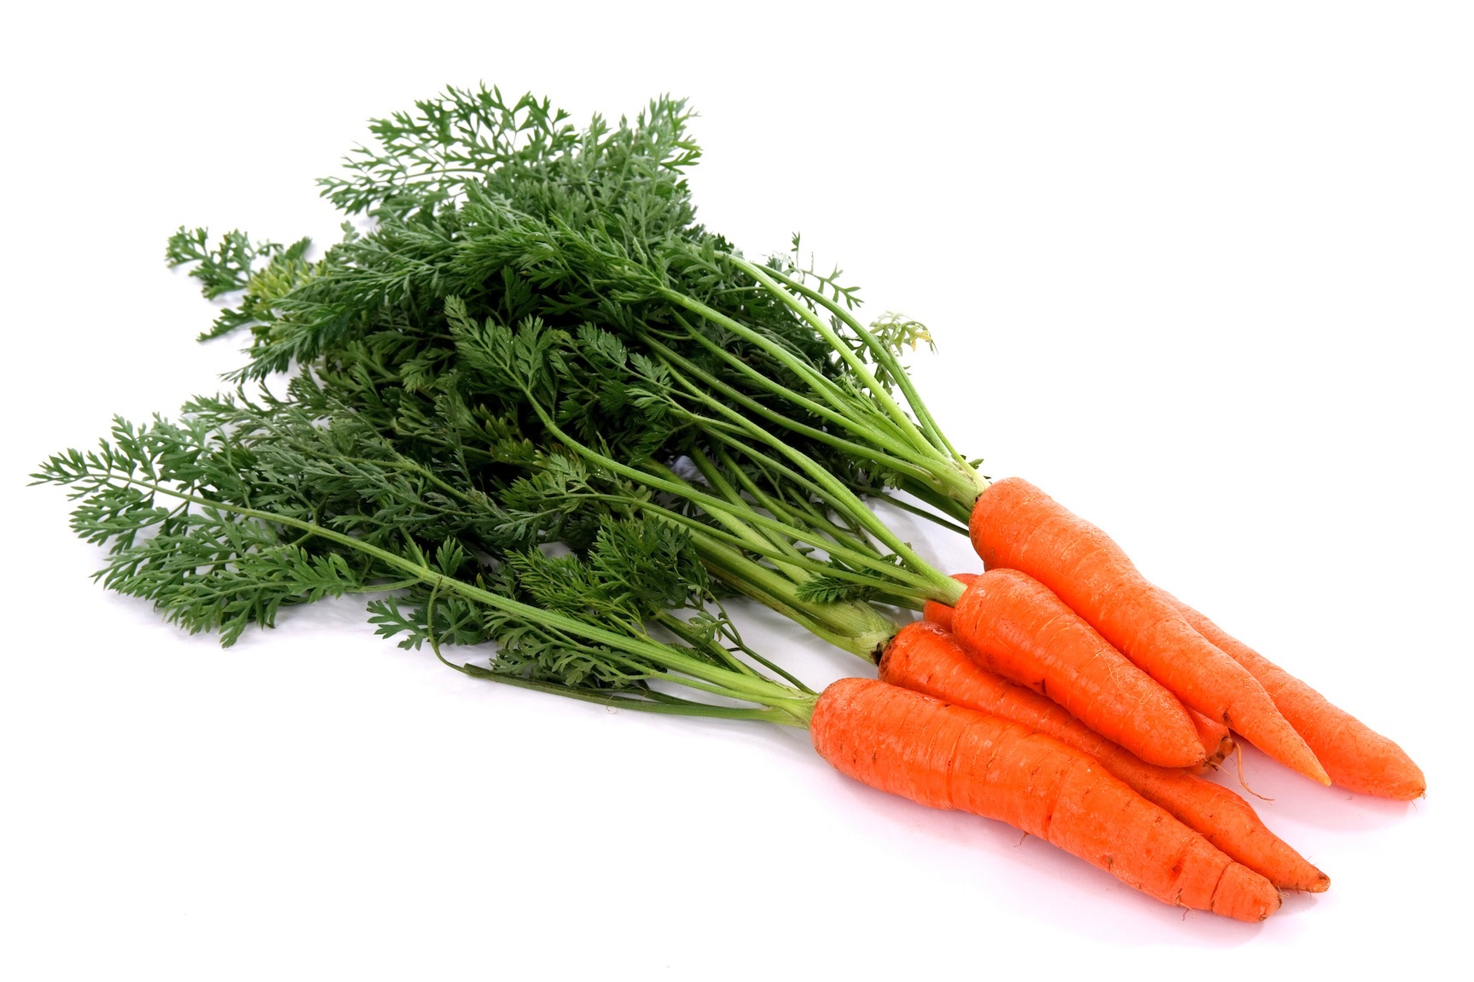
МОРКОВЬ

Slide 45
Почти сорняк, трава-травою, Но кислый лист его весною Кладут в омлет, пирог слоённый, В салаты, щи и борщ зелёный.

Slide 46
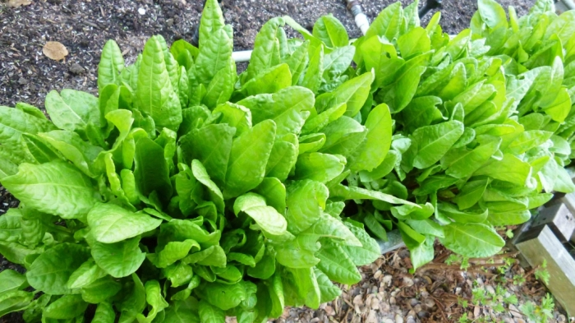
ЩАВЕЛЬ

Slide 47
Используемые интернет - ресурсы
https://go.mail.ru/search_images?fr=atompult&frm=main&q
https://mamamozhetvse.ru/zagadka-pro-vorobya-dlya-detej-35-luchshix.html
https://neposed.net/kids-literature/zagadki/zagadki-o-prirode/zagadki-pro-ptits-rossii/zagadki-pro-voronu.html
https://skazkisameli.ru/zagadki/pro-ptits/item/322-zagadka-pro-soroku
https://aromatyschastya.ru/zagadki-pro-snegirya
https://po-ymy.ru/zagadki-pro-lisu-xitruyu-plutovku.html
https://mamamozhetvse.ru/zagadki-pro-obezyanu-dlya-detej-22-luchshih.html
https://mamamozhetvse.ru/zagadki-pro-sobaku-dlya-detej-30-luchshix.html
https://ljubimyj-detskij.ru/zagadki/406-detyam-zagadki-pro-domashnikh-zhivotnykh-korova.html
https://fb.ru/article/171446/zagadka-pro-yabloko---dlya-detey-i-ih-roditeley
https://po-ymy.ru/vitaminnye-zagadki-pro-kapustu-dlya-detej.html
https://po-ymy.ru/zagadki-pro-poleznuyu-morkov.html

